Slide 1




Ascension
Visualiser l’invisible !
Page 01

Slide 2


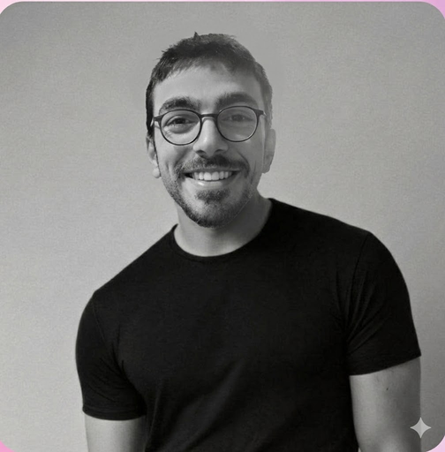


Notre Équipe
Cristophe VANDEVOIR
Olivier POUECH
Lou PELLEGRINO
Gianni TUERO
Nicolas TORO
Developpeur
CEO
Developpeur
Chef de Projet
Chef D’équipe
Page 04

Slide 3
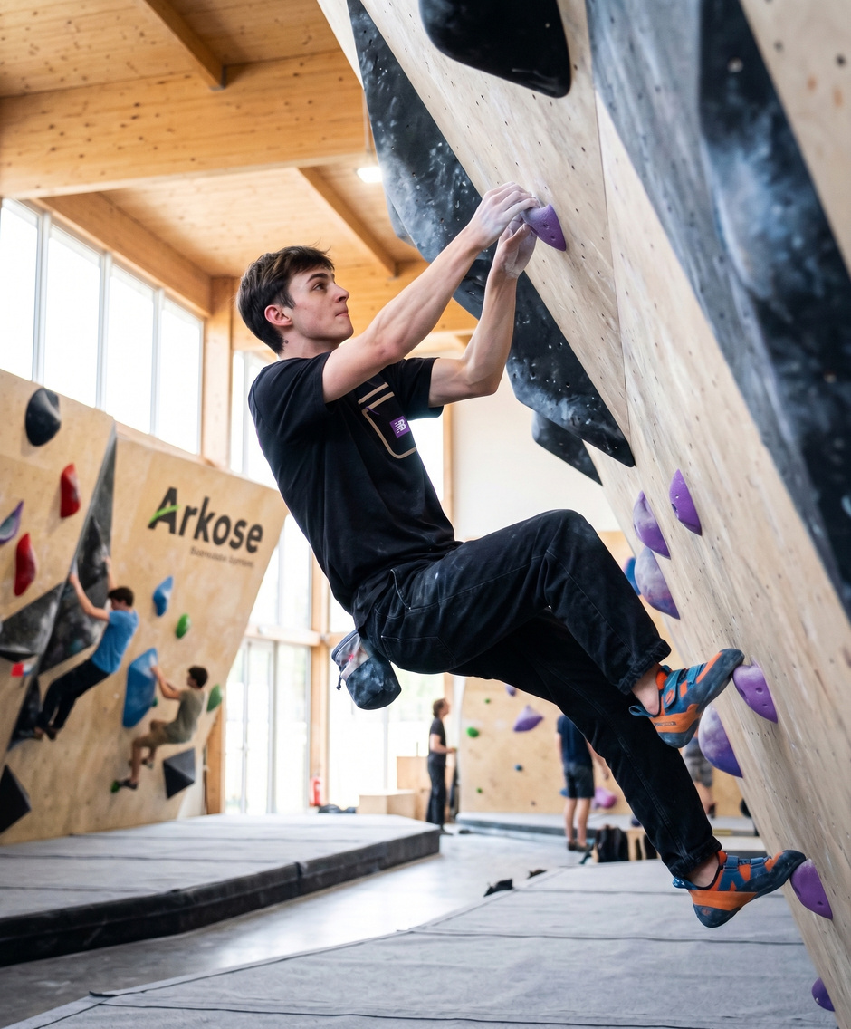
Constat
2 millions de personnes
pratique de l’escalade en France
Page 03

Slide 4
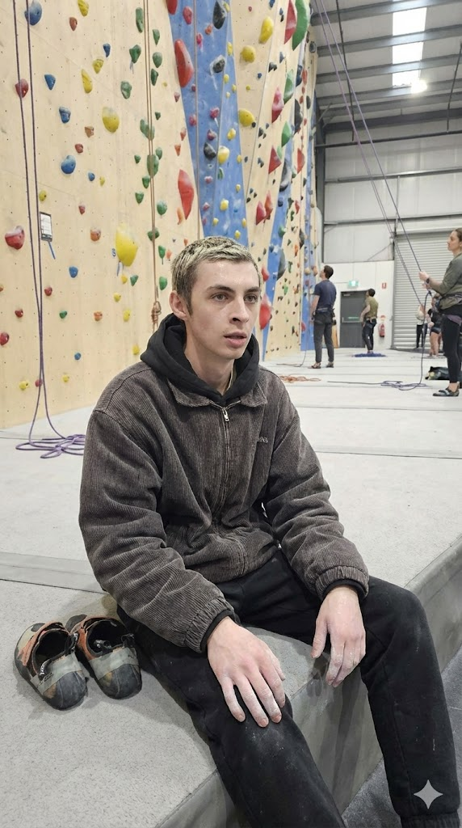
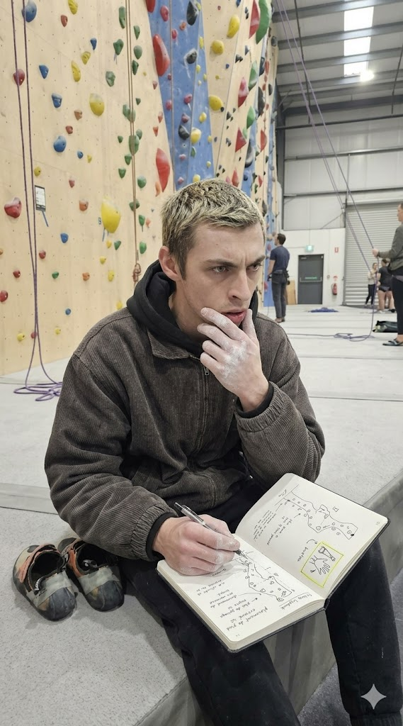
Problème
Page 04

Slide 5
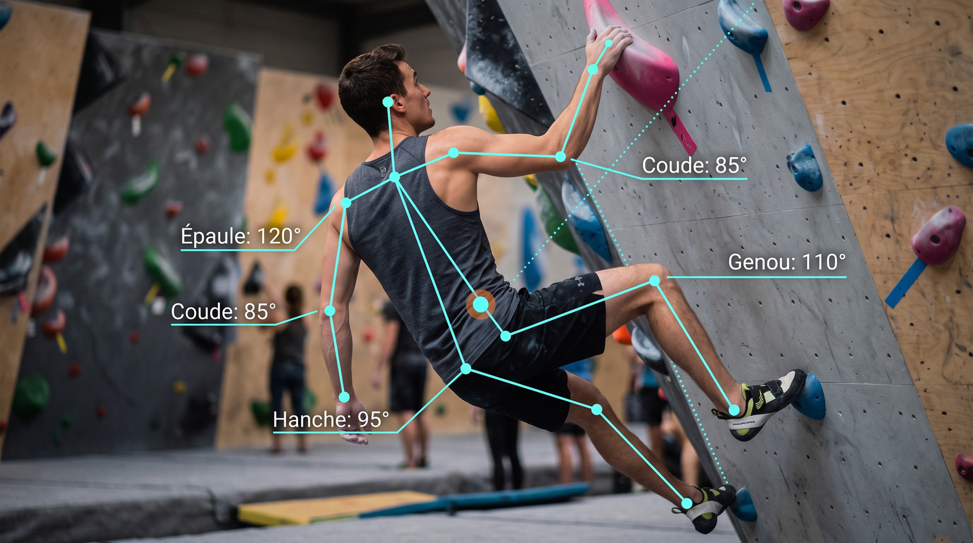
Solution
Page 05

Slide 6
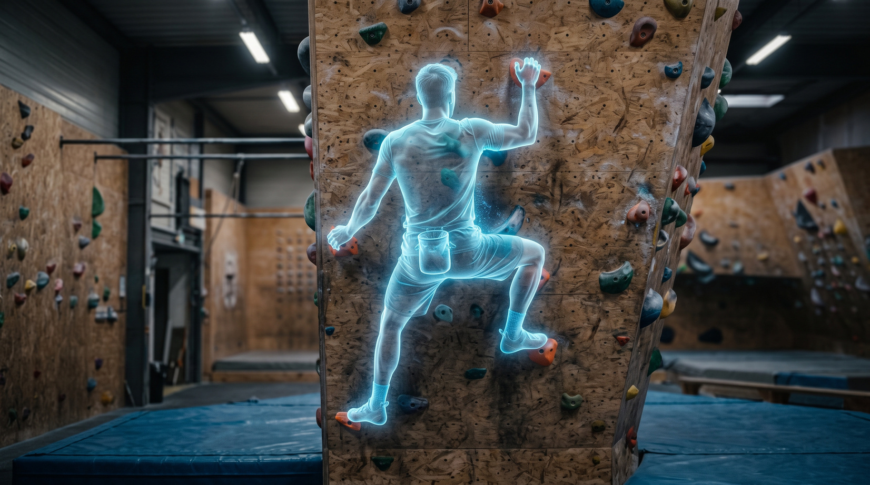
Mode fantôme
Page 06

Slide 7
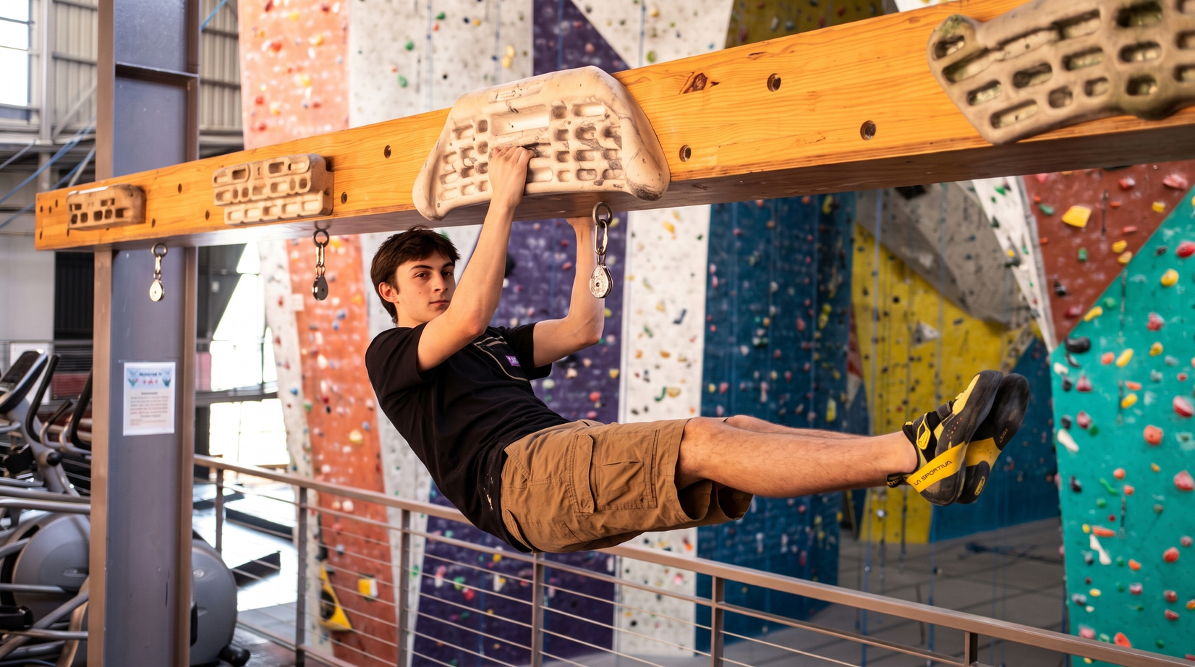
Routines personnalisées
Page 07

Slide 8

Les cibles
Page 08

Slide 9
Démonstration ?
Page 09

Slide 10

Demonstration
Page 10

Slide 11
Les objectifs EIP
qu’on souhaitait
Page 11

Slide 12
C – Work with
technical experts
Faire relire nos choix techniques par des spécialistes et améliorer le code grâce à leurs retours.
Page 12

Slide 13
D – Measure, test and optimize technical performance
Mesurer où le projet rame ou consomme trop, corriger les problèmes et prouver le gain avec des chiffres.
Page 13

Slide 14
Les autres objectifs EIP
Page 14

Slide 15
A – Protect and make the most of your technology
Sécuriser ce qui a de la valeur dans notre projet et apprendre à bien l'expliquer à des personnes extérieures.
⟶ Très administratif et théorique
Page 15

Slide 16
B – Open your project to outside contributions
Rendre le projet facile à reprendre pour que d'autres devs puissent nous aider et contribuer.
⟶ Trouver de bons contributeurs
Page 16

Slide 17
Le prochain suivi
Vendredi 3 octobre
  à 9h en France
  à 10h en Lituanie
  à 16h en Corée
Page 17

Slide 18
Merci
Page 18

